Slide 1
«Методы и приемы работы с обучающимися по повышению качества обучения»
Материалы с педагогического совета
02.02.2024

Slide 2
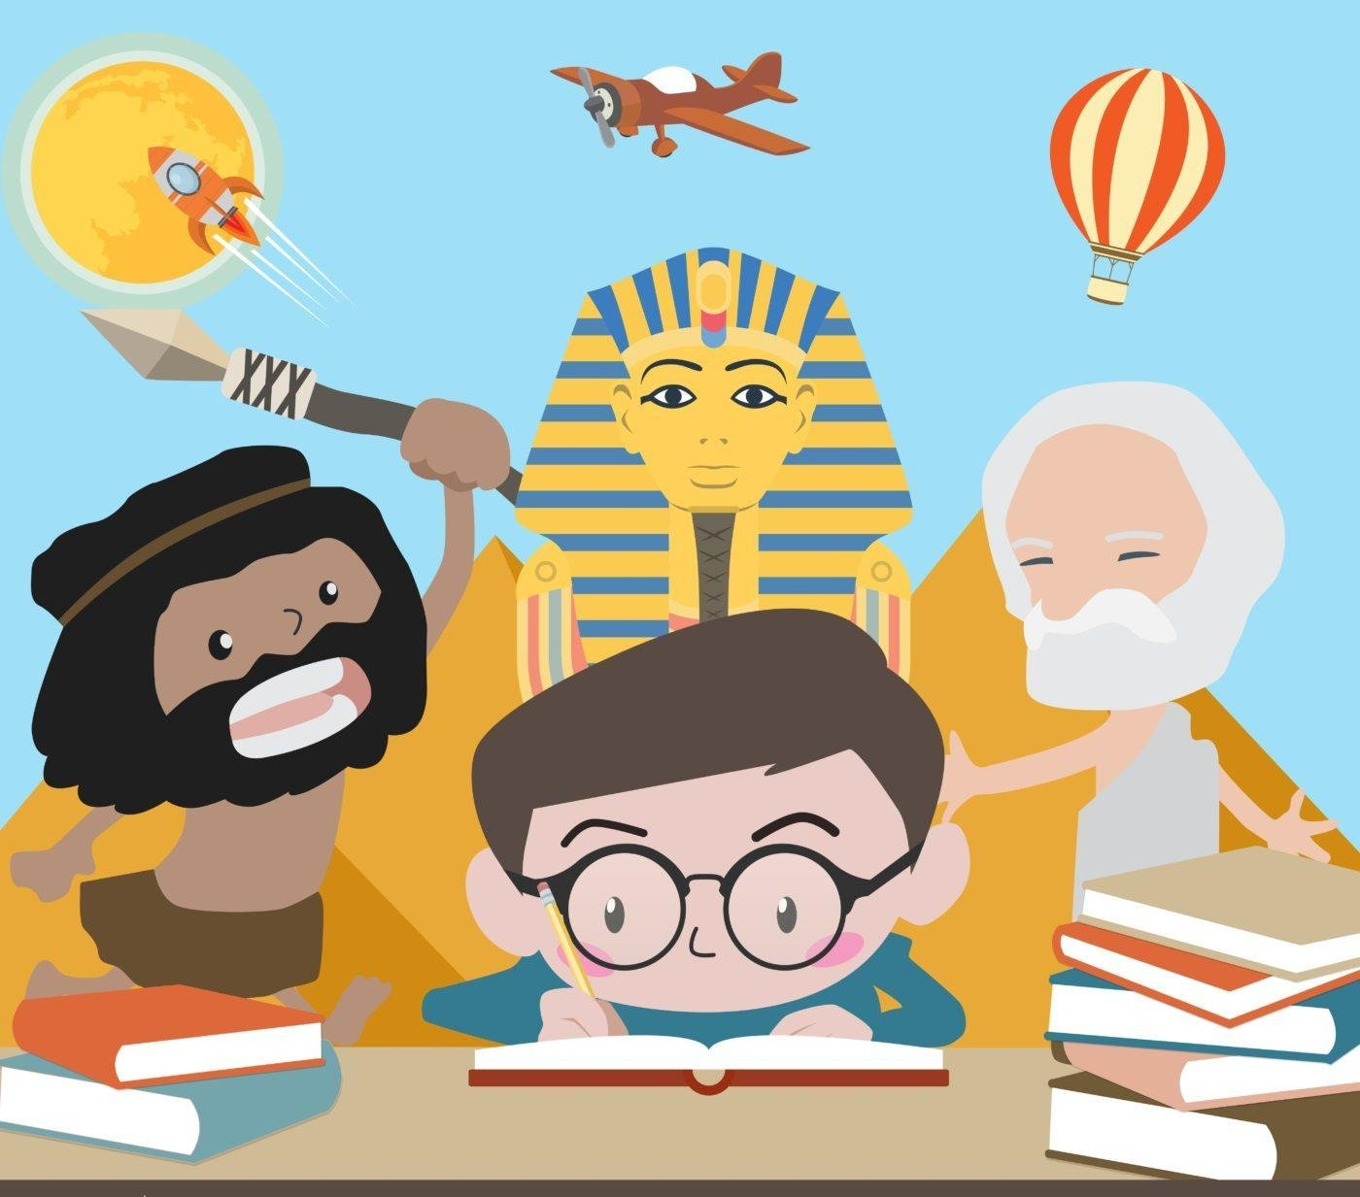
Идеи от историков
МО учителей истории и обществознания МАОУ «Подгорнская СОШ» 02.02.24г.

Slide 3
Облако слов
https://wordscloud.pythonanywhere.com

Slide 4
Облако слов
https://wordscloud.pythonanywhere.com

Slide 5
Кубик Блума
«Учиться – значит задавать вопросы. Чтобы задавать вопросы, ребенку нужна вера в себя, а педагогу – умение ее поддержать»
Понадобиться обычный бумажный куб, на гранях которого написано:
Назови. воспроизведение
Почему. Причинно-следственные связи
Объясни. Уточняющие вопросы
Предложи. Как использовать полученное знание
Придумай. творчество
Поделись. Оценка
Когда шла Северная война?
Почему Петр получил прозвище Великий
Почему сын Петра не поддерживал его реформы?
Какими качествами должен обладать глава государства после Петра 1
Какие методы борьбы со взятками можно было использовать
Был ли Петр I эффективным правителем?

Slide 6
Крестики-нолики
верно
не верно
1. 28 дней только в феврале | 2. Если видишь зеленого человечка нужно переходить улицу | 3. В дикой природе белые медведи едят пингвинов?
4. Чтобы получить число больше 4 но меньше 5 нужно между ними поставить запятую | 5. Пророк Моисей взял на ковчег каждой твари по паре | 6. Рыбы спят с открытым глазами
7. Слово кокошник произошло от слова курица | 8. В первых оранжереях во Франции выращивали апельсины | 9. Чайки занимают первое место среди птиц являясь причиной авиакатастроф

Slide 7
Крестики-нолики
1. 28 дней только в феврале | 2. Если видишь зеленого человечка нужно переходить улицу | 3. В дикой природе белые медведи едят пингвинов?
4. Чтобы получить число больше 4 но меньше 5 нужно между ними поставить запятую | 5. Пророк Моисей взял на ковчег каждой твари по паре | 6. Рыбы спят с открытым глазами
7. Слово кокошник произошло от слова курица | 8. В первых оранжереях во Франции выращивали картофель | 9. Чайки занимают первое место среди птиц являясь причиной авиакатастроф

Slide 8
проверяем
0-1 ошибка- «5»
2 ошибки- «4»
3-4 ошибки- «3»
Более 4 ошибок-
прочти еще раз параграф, задай вопросы учителю

Slide 9
Правда VS Ложь
На этапе усвоения первичного знания можно предложить учащимся придумать 2 верных и одно неверное утверждение, а затем обменяться с соседом по парте и отгадать правду и ложь.
Город Томск основан в XX веке.
Птицы для полета на юг выбирают самый холодный день.
Волга впадает в Каспийское море.

Slide 10
Письмо с дырками
Учитель составляет текст с пробелами, обучающиеся читают текст и заполняют пропуски.
«Природа – наш дом»
Самым первым домашним животным стала ______.
____________ - самое глубокое озеро на Земле.
Плод кукурузы называется __________.
Вороний глаз очень _____________ лекарственное растение.
?
?
?
?

Slide 11
Лови ошибку
Учитель предлагает учащимся информацию, содержащую неизвестное количество ошибок. Учащиеся находят ошибки.
Князь Владимир в 1988 году осуществил принятие ислама Русью. Сталин разгромил шведов на реке Неве в 455 году до нашей эры. Монголо-татары почти два с половиной века выплачивали дань Руси.
Петр 1 завоевал выход к Атлантическому океану. Иван Грозный отменил крепостное право.

Slide 12
Нестандартный факт
Учитель начинает с противоречивого факта, который трудно объяснить
Что обычно оставляют в наследство люди своим родным? А вот в стране, которую мы будем изучать сегодня в качестве завещания дарили деревянные табуретки. Почему, как вы думаете?

Slide 13
«Четвертый лишний»
необходимо исключить одно из слов и объяснить по какому принципу объединены остальные слова.
Глаз, ухо, рот, палец
Коза, теленок, улитка, кит
Полка, монитор, клавиатура, процессор
Национализация, либерализация цен, продразверстка, трудовая повинность

Slide 14
Домашние работы
https://learningapps.org
https://myquiz.ru
https://skysmart.ru

Slide 19
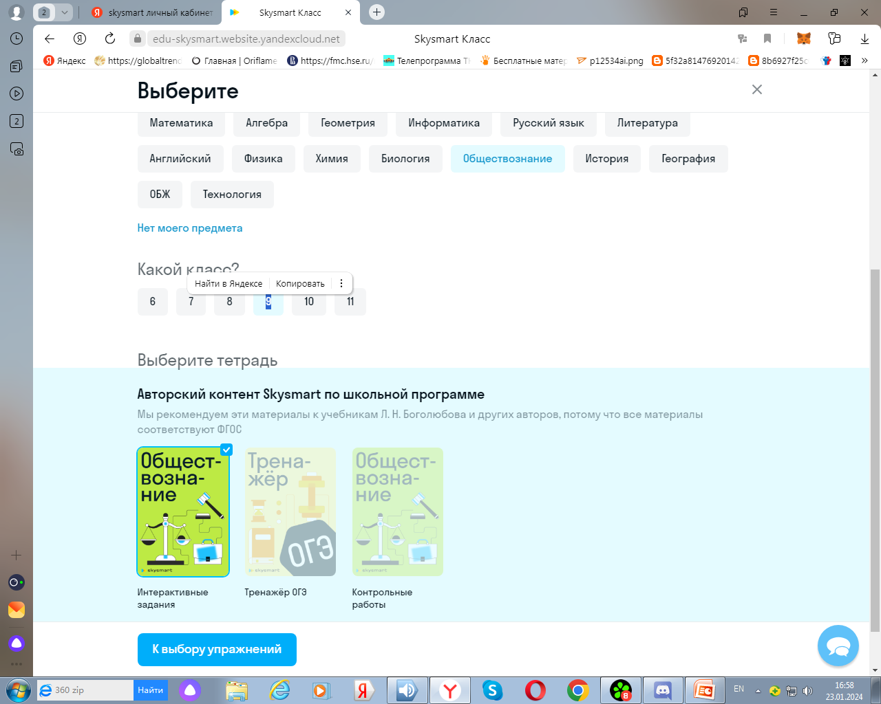

Slide 24
Web сервисы:

